Slide 1
Безопасность в сети Интернет
ГБОУ СОШ с.Русский Байтуган,
Хусаинова Алсу,11 кл.

Slide 2
Что такое Интернет?
Интернет-это всемирная информационная компьютерная сеть, связывающая между собой как пользователей компьютерных сетей, так и пользователей индивидуальных компьютеров для обмена информацией.

Slide 3
Основные правила безопасности
Имея выход в сеть Интернет и пользуясь им регулярно, необходимо знать основные правила поведения онлайн, чтобы обезопасить свой компьютер от мошенников. Чтобы оградить себя от неприятностей, обязательно нужно придерживаться основных правил.

Slide 4
Используйте последнюю версию вашей операционной системы и следите за ее обновлениями
Большинство обновлений операционных систем выпускается, чтобы закрывать уязвимости, которые могут использовать вирусы.
Включить автоматическое обновление в Windows можно следующим образом:
Microsoft Windows XP: Пуск > Панель управления > Центр обеспечения безопасности >Автоматическое обновление > Автоматически.
Microsoft Windows 7: Пуск > Панель управления (просмотр по категориям) > Система и безопасность > Включение и отключение автоматического обновления > Важные обновления. В выпадающем списке выберите пункт Устанавливать обновления автоматически (рекомендуется).

Slide 5
Установите антивирус
При установленной антивирусной программе необходимо регулярно обновлять ее базу, поскольку это позволит распознать новые вирусы, которые появляются в день десятками.

Slide 6
Используйте сложные пароли
Хороший пароль содержит не меньше 8 символов и содержит цифры, буквы и специальные символы: ! # $ % ^ { } [ ] ( ) " : \ |. Не используйте простые и легко подбираемые пароли — «123456», «qwerty», «password» и т. Д.

Slide 7
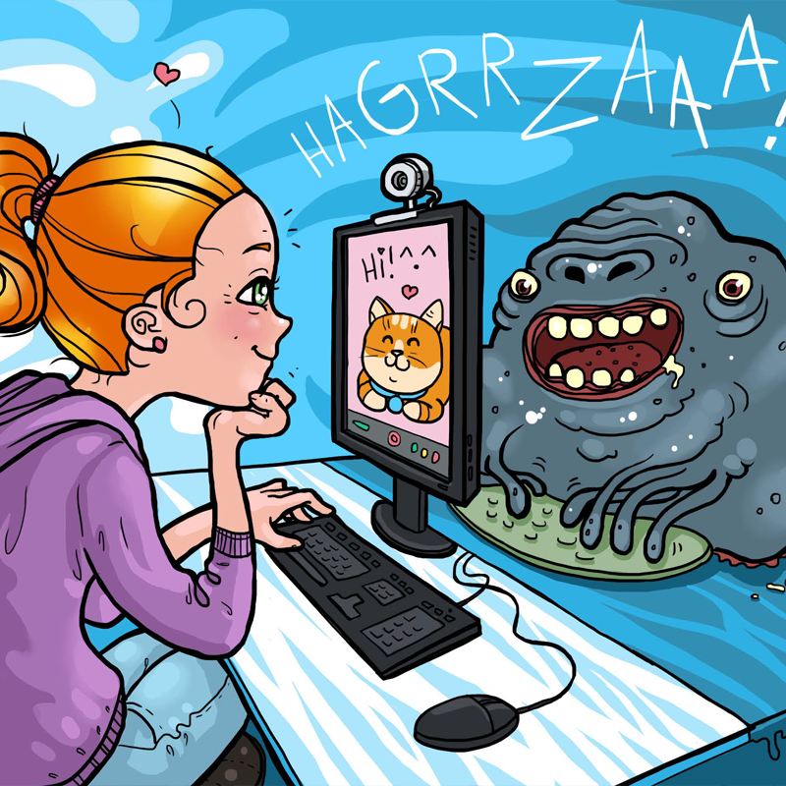
Контроль за личной информацией
Старайтесь как можно меньше рассказывать о себе. Особенно это касается социальных сетей. Везде, где вы зарегистрированы, измените свои настройки конфиденциальности. Ваш профиль должен быть виден только вашим друзьям. Это касается и публикации статусов, и сообщений в ленте, на вашей стене и т.д.

Slide 8
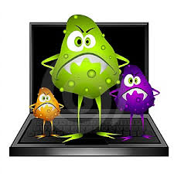
Вирусы
Вредоносные программы – любое программное обеспечение, которое предназначено для скрытного (не санкционированного) доступа к персональному компьютеру с целью хищения конфиденциальных данных, а также для нанесения любого вида ущерба, связанного с его использованием.
Все вредоносные программы нередко называют одним общим словом «вирусы». На самом деле вредоносные программы можно разделить на три группы:
Компьютерные вирусы.
Сетевые черви.
Троянские программы.

Slide 9
Таким образом
При использовании Интернета необходимо руководствоваться здравым смыслом. Следует помнить, что безопасность в Интернете всегда находится под угрозой.
Не заходите на подозрительные сайты. Сайт, увешанный яркой рекламой, навязчиво навязывающий вам какое-то предложение, должен вызывать у вас подозрения.
Избегайте таких сайтов, где вам настойчиво что-то навязывают бесплатно, но просят прислать SMS-сообщение. В лучшем случае, после этого, вы лишитесь определенной суммы денег, списанной с вашего счета у мобильного оператора.

Slide 10
Спасибо за внимание!

